Slide 1




Tiết 1

Slide 2
YÊU CẦU CẦN ĐẠT
1. Nhận biết được các việc nên làm và không nên làm để giữ vệ sinh trường học
2. Có ý thức giữ vệ sinh trường học.

Slide 3


Slide 4
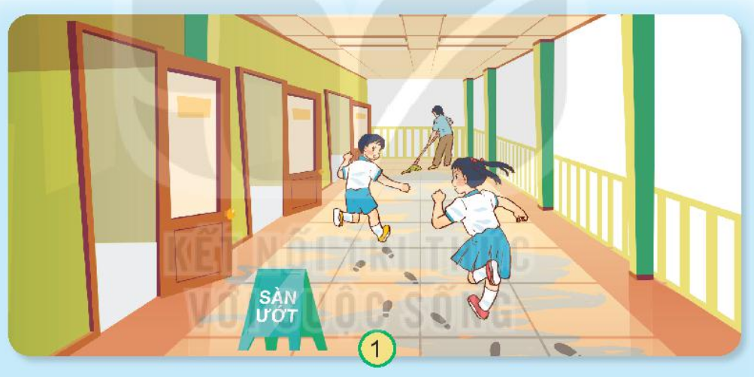
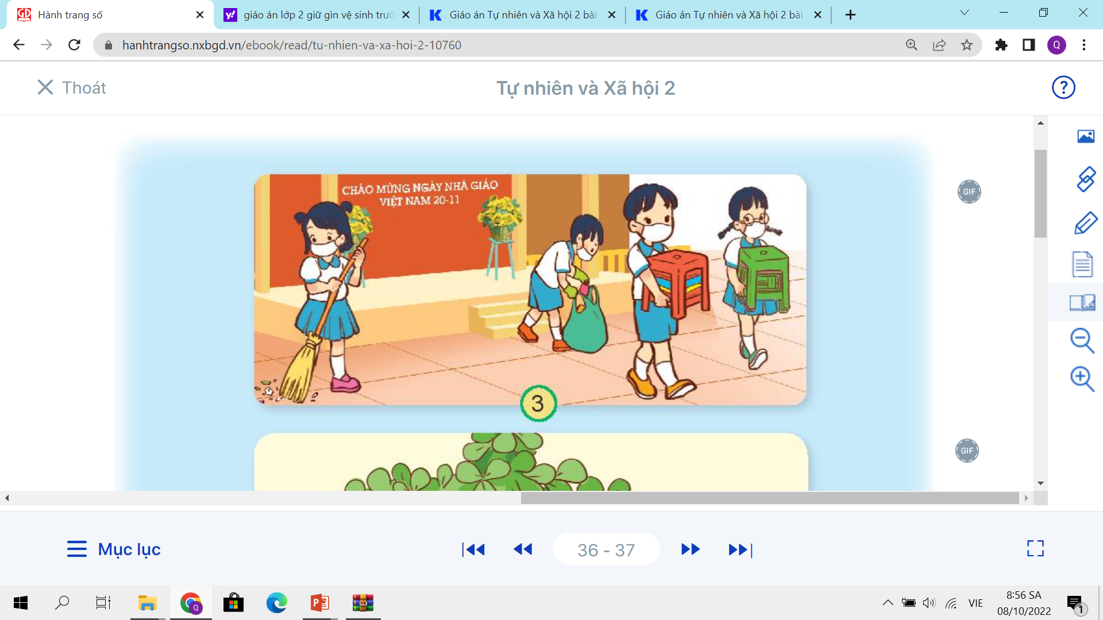
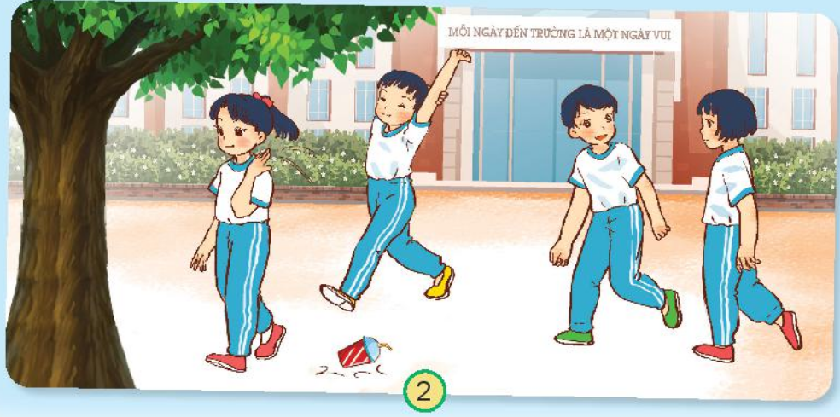
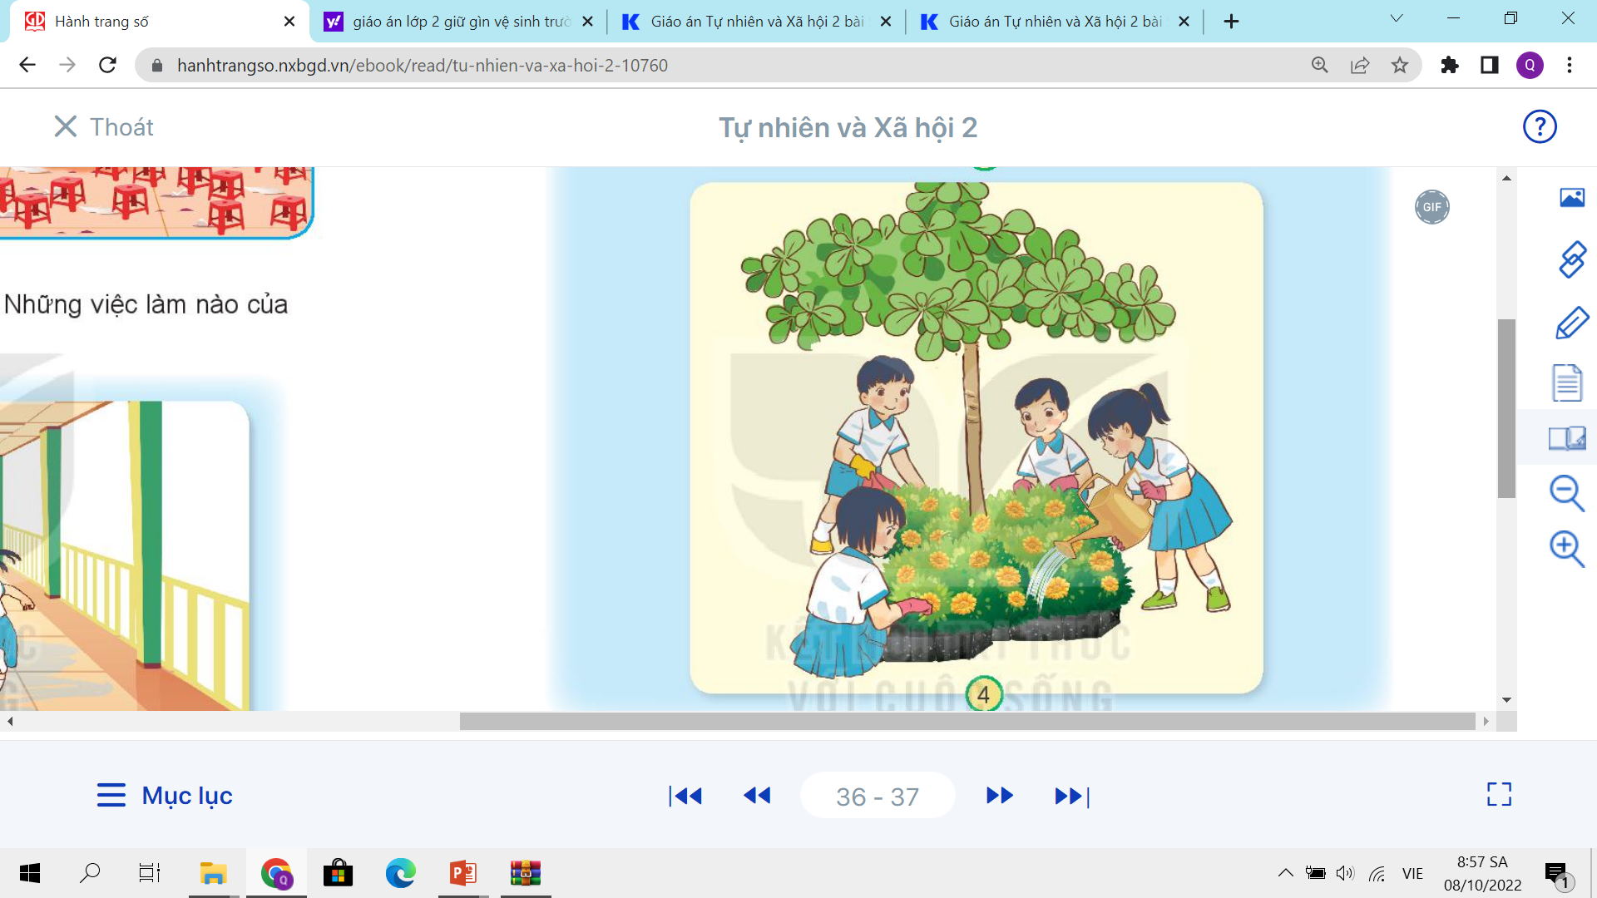
Cho biết các bạn trong hình đang làm gì. Những việc làm nào của các bạn mà em không đồng tình? Vì sao?

Slide 5

Trường học là nơi các em được tham gia hoạt động học tập và vui chơi. Vì vậy, thực hiện được việc giữ gìn trường học, lớp học sạch đẹp chính là thể hiện tình yêu đối với trường lớp của mình.

Slide 6

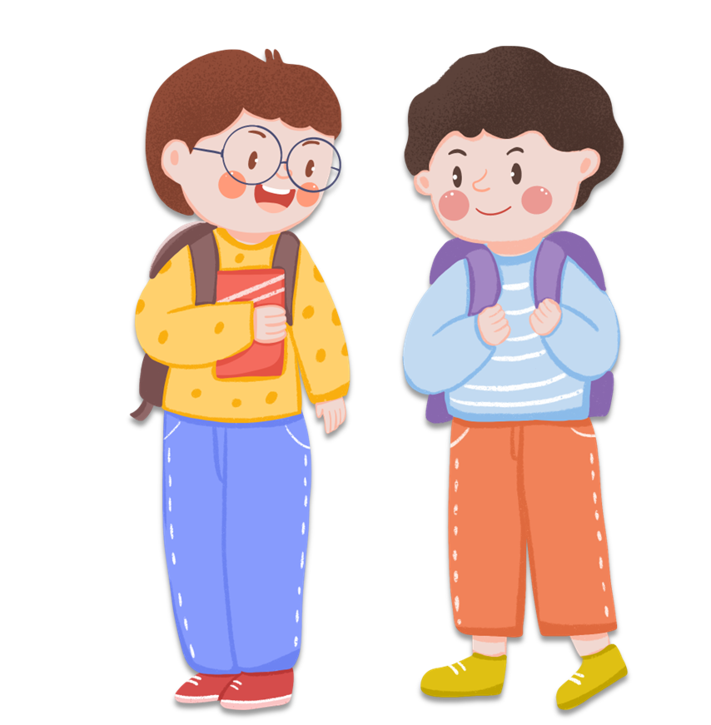
Em hãy thảo luận cùng bạn để chỉ ra những việc nên làm, không nên làm để giữ vệ sinh khi tham gia một số hoạt động ở trường.

Slide 7
CHÀO
TẠM BIỆT

